Slide 1
Верстка HTML Скрипты JS
Машалов Никита
Аспирнат
Инновационная педагогика

Slide 2
План
Устройство пакета HTTP;
HTML элементы и DOM-дерево;
Событийная модель браузера JS;

Slide 3
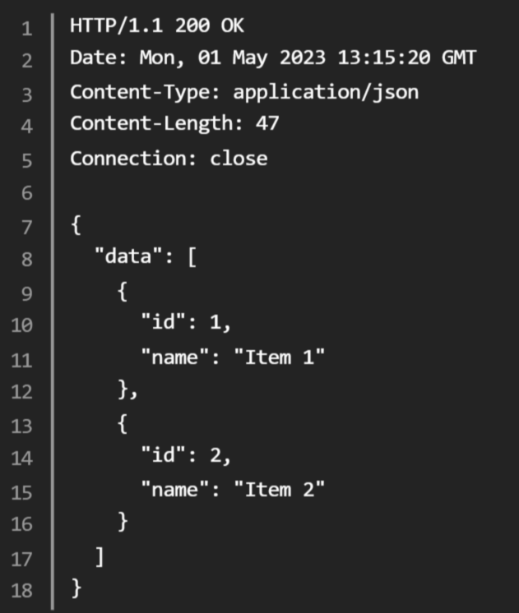
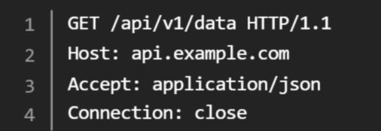
HTTP
Текстовый протокол;
Поверх TCP соединения;
Работает как запрос/ответ;
Вверху заголовки, внизу содержание (body).

Slide 4
HTTP клиент
Мethod
GET используется для получения данных (используется бразуером для получения вебстранички);
POST для отправки данных для обработки.
Host – имя сервиса (соединение устанавливается с физической машиной, которая может обслуживать много веб-страниц).
Path – название вашего метода. Структурируется как в файловой системе.
Сonnection – нужно ли обрывать tcp соединение после ответа.

Slide 5
HTTP сервер
Status code
200 – OK;
400 – вы отправили неправильный запрос;
500 – ошибся в сервер.
Content-Length – длина body поля (body может не влезть в кадр TCP, не всегда понятно стоит ли его ожидать);
Body – набор байтов через двойной отступ после заголовков.

Slide 6
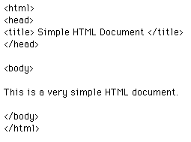
HTML - документ
Файл с версткой веб-страницы;
Содержит заголовок и нагрузку;
Верстка выполняется с помощью html элементов, заключенных в скобки <>;
HTML задает каркас страницы, анимация и оформление выполняются каскадными стилями CSS и скриптами JS.

Slide 7
HTML элементы
<btn> - тэг кнопки;
<btn class=“btn”> - аттрибут элемента с названием class и значением btn;
<btn></btn> - закрывающий тэг (в нем писать аттрибуты не нужно);
<btn>Старт</btn> - содержание (innerHTML) элемента. В данном случае текст Старт;
Можно создавать свои собственный элементы, используя WebComponents.

Slide 8
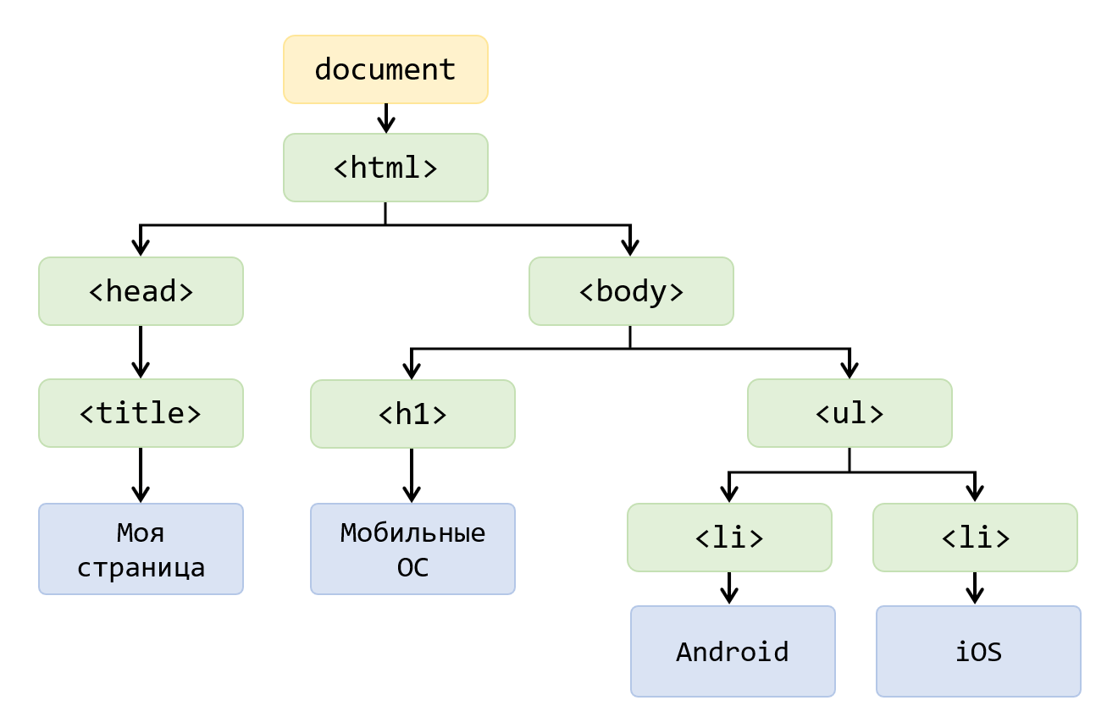
DOM (document object model)
HTML упорядочен иерархически в виде древа;
Эффекты родителя, как сжатие, буду распространяться на дочерние узлы;
Все алгоритмы поиска и вставки будут использовать структуру DOM-дерева;
Язык JS позволяет вставлять новые узлы динамически.

Slide 9
JavaSript (Js)
Похож на Python. Интерпретируем, имеет переменные, классы, функции и тд;
Имеет функционал для взаимодействия с браузером WebAPI для модификации Dom-дерева;
Обеспечивает безопасность пользователя, использующего ваш скрипт, ограничивая веб-запросы и работу с файловой системой;
Имеет продвинутую событийную модель, позволяющую регистрировать обработчики на взаимодействие пользователя с браузером.

Slide 10
Событийная модель
Движок браузера постоянно опрашивает элементы DOM-дерева об изменении их состояния (event loop).
Если событие произошло, то происходит его диспетчиризация в слушателей
Как правило слушатели это функции (callback), который принимают переменную события и обрабатывают согласно вашей логики
document.querySelector('.button').addEventListener('click', () => { alert('Button clicked!'); });

Slide 11
Практика

Slide 12
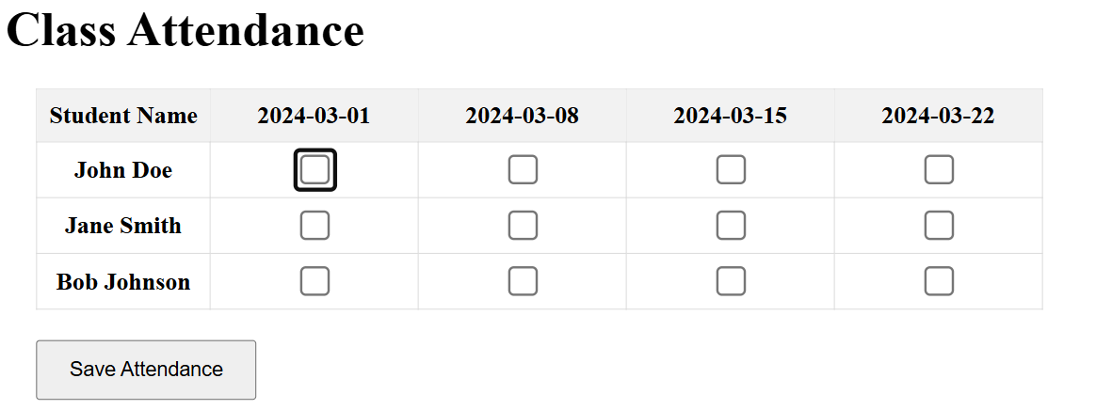
Макет приложения

Slide 13
Обсуждение: зачем своя таблица посещаемости или журнал записи
Приватность. Другие участники не должны видеть вашу посещаемость.
Оповещение. Регистрация оповещений в телеграм куратору курса, если ученик не появляется.
Интеграция. Ваша таблица может быть встроена в систему LMS (learning management system)

Slide 14
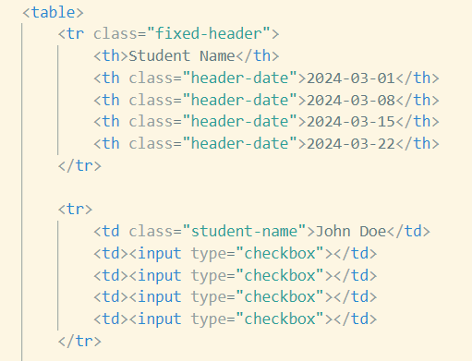
Наивный подход
Для каждого посещения ученика создаем клетку
Клетки однотипны
При добавлении даты/ученика, придется каждый раз писать все заново
Нужна динамическая генерация по студентам и датам

Slide 15
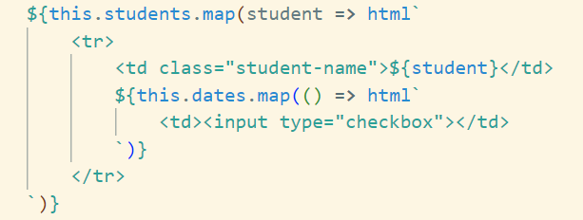
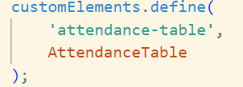

WebComponents (Lit)
Используем “обертку” над API web component - Lit
Его язык шаблонизации позволяет компактно описать повторяющие зависимости;
Регистрируем новый элемент используя customElements
Используем новый элемент в <body>

Slide 16
Домашнее задание

Slide 17
Домашнее задание
Описано на Stepik:
установить все необходимое ПО для разработки;
пройти тесты по html и js;
выполнить задание в репозитории.

